Slide 1


„Einführung in die Industrie 4.0“
Fachdidaktische Projekte zur Planung, Erprobung und Analyse von langfristigem projektorientierten Unterricht für die betriebliche Ausbildung
Tarek Remmert
Vitalis Olfert
Maximilian Jaeger
Mehmet Yücelis

Slide 2
Industrie 4.0 in der Schule
Einführung in die Industrie 4.0
- Reflexion -
Vorüberlegung
Remmert, Olfert, Jaeger, Yücelis

Slide 3
Industrie 4.0 in der Schule
Einführung in die Industrie 4.0
- Reflexion -
Vorüberlegung
Motivation zum Einstieg
theoretischer Input
selbstständiges Handeln der Schülerinnen und Schüler (SuS)
Remmert, Olfert, Jaeger, Yücelis

Slide 4

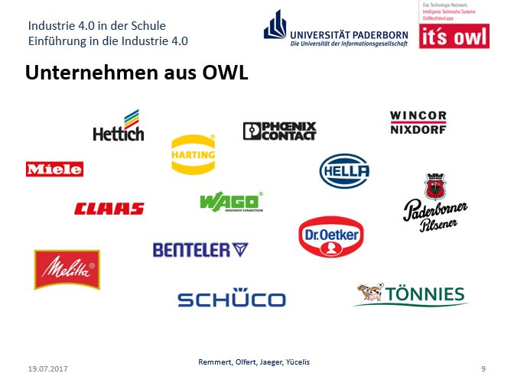
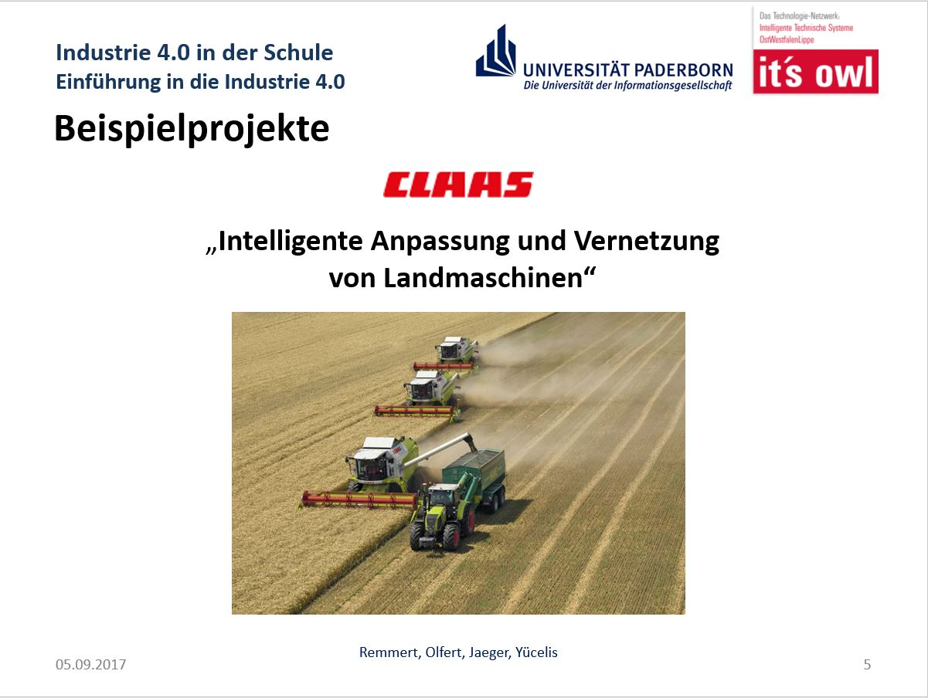
Industrie 4.0 in der Schule
Einführung in die Industrie 4.0
- Reflexion -
Einstieg
Remmert, Olfert, Jaeger, Yücelis

Slide 5
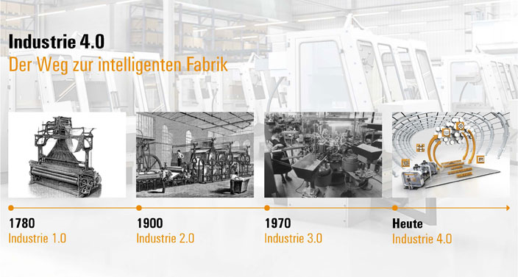
Industrie 4.0 in der Schule
Einführung in die Industrie 4.0
- Reflexion -
Theoretischer Input
Remmert, Olfert, Jaeger, Yücelis

Slide 6
Industrie 4.0 in der Schule
Einführung in die Industrie 4.0
- Reflexion -
Theoretischer Input
Remmert, Olfert, Jaeger, Yücelis

Slide 7
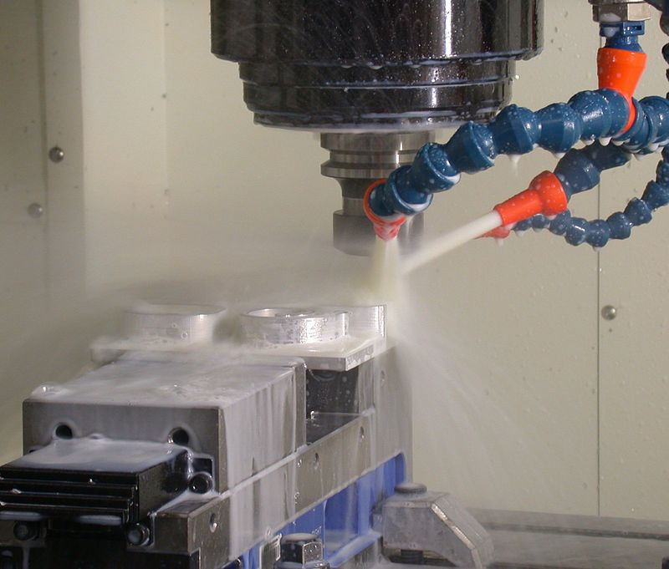
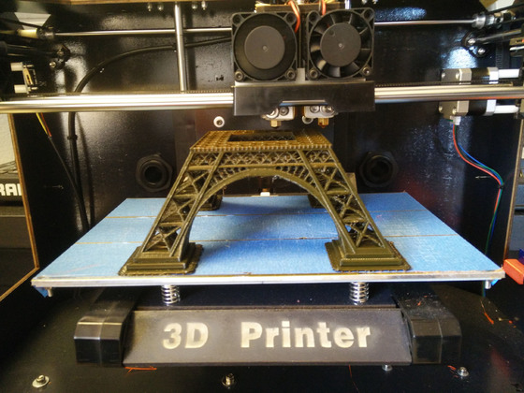
Industrie 4.0 in der Schule
Einführung in die Industrie 4.0
- Reflexion -
Theoretischer Input
Remmert, Olfert, Jaeger, Yücelis

Slide 8
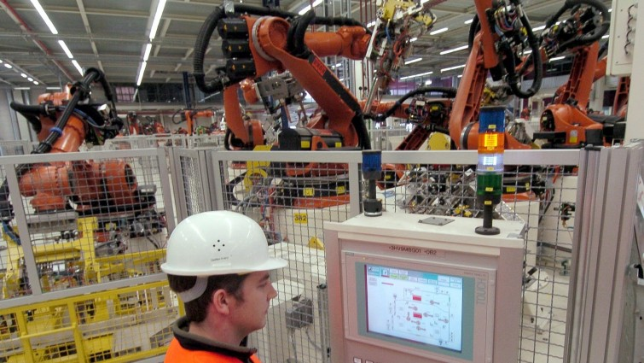
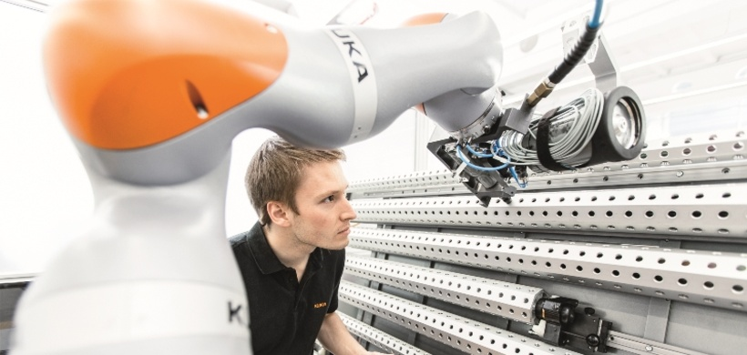
Industrie 4.0 in der Schule
Einführung in die Industrie 4.0
- Reflexion -
Theoretischer Input
Remmert, Olfert, Jaeger, Yücelis

Slide 9
Industrie 4.0 in der Schule
Einführung in die Industrie 4.0
- Reflexion -
Handlungsphase der SuS
Gruppenspiel
Remmert, Olfert, Jaeger, Yücelis

Slide 10
Industrie 4.0 in der Schule
Einführung in die Industrie 4.0
- Reflexion -
Handlungsphase der SuS
Gruppenspiel
Ziel:
„SuS erkennen Entwicklungen der Industrie 3.0 zur Industrie 4.0.“
Remmert, Olfert, Jaeger, Yücelis

Slide 11
Industrie 4.0 in der Schule
Einführung in die Industrie 4.0
- Reflexion -
Handlungsphase der SuS
Kunde
Produktion
Geschäfts-führer
Logistik
Einkauf
Remmert, Olfert, Jaeger, Yücelis

Slide 12
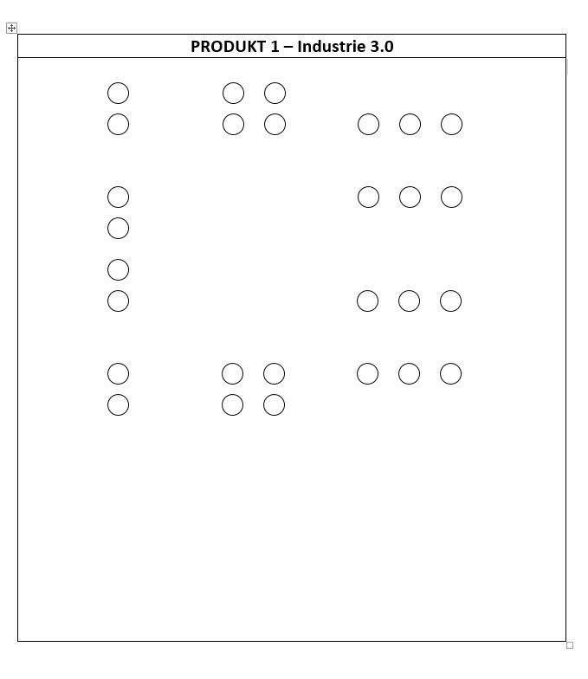
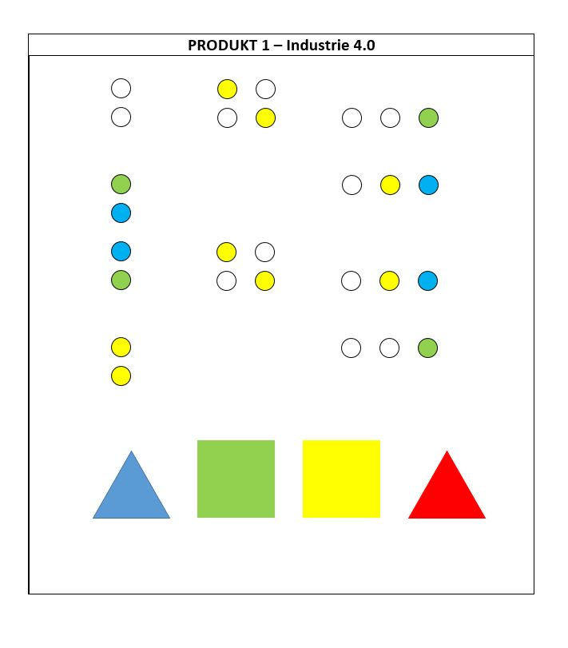
Industrie 4.0 in der Schule
Einführung in die Industrie 4.0
- Reflexion -
Handlungsphase der SuS
Remmert, Olfert, Jaeger, Yücelis

Slide 13
Industrie 4.0 in der Schule
Einführung in die Industrie 4.0
- Reflexion -
Handlungsphase der SuS
Erkenntnisse der SuS:
Zeitersparnis durch intelligente Vernetzung/ Kommunikation
schnellere Produktion durch produktivere Verfahren
individuelle Produkte durch neue Technologien
Remmert, Olfert, Jaeger, Yücelis

Slide 14
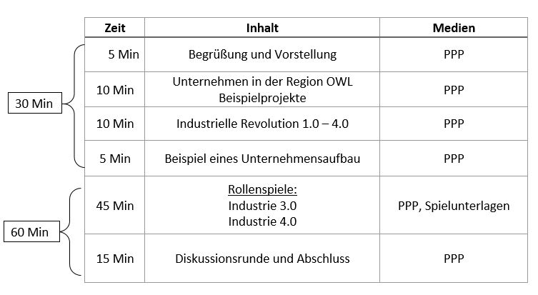
Industrie 4.0 in der Schule
Einführung in die Industrie 4.0
- Reflexion -
Synopse
(
)
Remmert, Olfert, Jaeger, Yücelis

Slide 15
Industrie 4.0 in der Schule
Einführung in die Industrie 4.0
- Reflexion -
Vielen Dank für Ihr Interesse!
Remmert, Olfert, Jaeger, Yücelis

